Slide 1
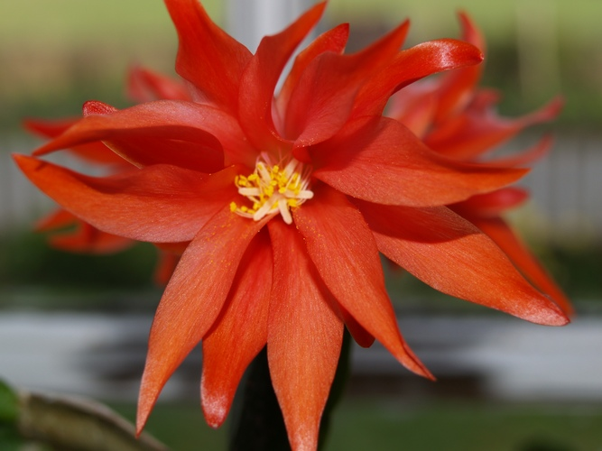
স্বাগতম

Slide 2
বিষয়ঃ জ্যামিতি
শ্রেণী: ৬ষ্ঠ
জ্যামিতির প্রাথমিক ধারণা

Slide 3
আচরণিক উদ্দেশ্যঃ
বিন্দু, রেখা ও তলের বৈশিষ্ট্য উল্লেখ করতে পারবে।
বিন্দু ও রেখা চিহ্নিত করতে পারবে।
রশ্মি ও রেখাংশ আঁকতে পারবে।

Slide 4

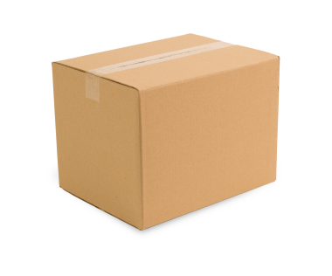
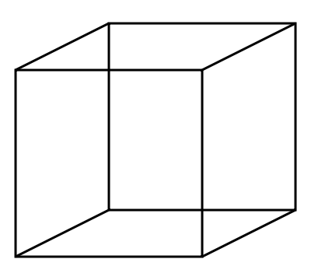
উপরের ছবিগুলো দেখ এবং চিন্তা কর-

Slide 5
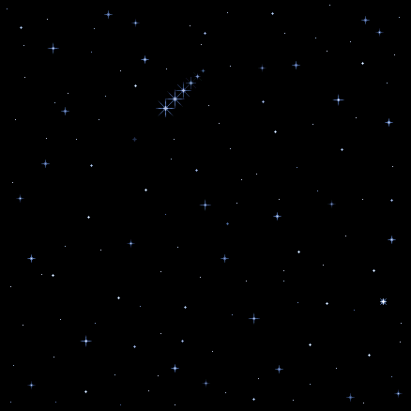
বলতে হবে কি হচ্ছে?
বিন্দু ও রেখা

Slide 6
আজকের পাঠঃ
বিন্দু ,রেখা ও তল সম্পর্কে আলোচনা ।

Slide 7



কোন কাগজের ওপর পেন্সিলের একটি ফোটা দিয়ে একটি বিন্দু আঁকা যায়। এখানে A একটি বিন্দু
A

Slide 8
আমরা কাগজের ওপর পেন্সিলের ফোটা দিয়ে বিন্দু আঁকা শিখেছি।
এখানে কোন ঘনবস্তুর ৩টি তল প্রথমে ৩ টি রেখায় ও পরে ৩টি রেখা A বিন্দুতে মিলিত হয়েছে। এভাবে বিন্দুর ধারণা পাওয়া যায়।
বিন্দুর কোন সংজ্ঞা নেই।
বিন্দুর বৈশিষ্ট্যঃ
১। বিন্দুর কোন দৈর্ঘ্য, প্রস্থ ও উচ্চতা নেই
২। বিন্দুর শুধুমাত্র অবস্থান আছে ।
R
A
Q
P

Slide 9
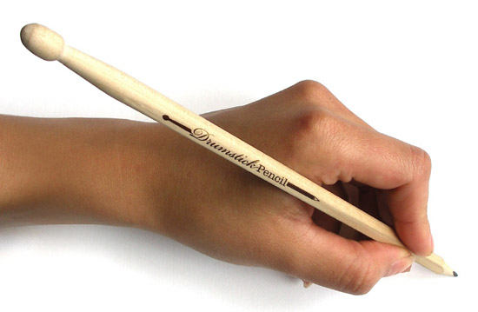
রেখা অংকণঃ
Aও B দুটি বিন্দু । রুলারের সাহায্যে A ও B বিন্দু দুটি যোগ করলে AB রেখাংশ পাওয়া যায়। AB রেখাংশ কে উভয় দিকে বর্ধিত করলে AB রেখা পাওয়া যায়।
রেখার কোন সংজ্ঞা নেই।
রেখার বৈশিষ্ট্যঃ
১। রেখার কোন প্রস্থ ও উচ্চতা নেই
২। রেখার শুধুমাত্র দৈর্ঘ্য আছে ।
A
B

Slide 10
A
B
রেখা এর দুই প্রান্ত বিন্দু চলমান
রেখাকে AB দিয়ে প্রকাশ করা হয়
A
B
রেখাংশ এর দুই প্রান্ত বিন্দু স্থির
রেখাংশকে AB দিয়ে প্রকাশ করা হয়

Slide 11
A
B
রশ্মিকে AB দিয়ে প্রকাশ করা হয়ঃ
রশ্মির এর এক প্রান্ত বিন্দু স্থির এক প্রান্ত বিন্দু চলমান

Slide 12
রেখার প্রান্তবিন্দু
রেখার মধ্যবিন্দু

Slide 13
একক কাজঃ
একটি রেখা আঁক ও চিহ্নিত কর।
একটি রশ্মি আঁক ও চিহ্নিত কর।

Slide 14
জোড়ায় কাজ
একটি রেখাংশের প্রান্তবিন্দু আঁক ও চিহ্নিত কর

Slide 15
তল
তলের শুধু দৈর্ঘ্য ও প্রস্থ আছে কিন্তু বেধ বা পুরুত্ব নেই।
বস্তুর যে কোন পৃষ্ঠই একটি তল নির্দেশ করে।

Slide 16
দলীয় কাজঃ
রেখা,রেখাংশ ও রশ্মির মধ্যে কী কী পার্থক্য তা চিত্রসহ লেখ।

Slide 17
মূল্যায়নঃ
বিন্দুর বৈশিষ্ট্য কী?
রেখার বৈশিষ্ট্য কী ?
বিন্দু আকঁ ও চিহ্নিত কর ।

Slide 18
বাড়ির কাজ
একটি বাক্স এঁকে বিন্দু , তল ও রেখার প্রতিরূপ নির্দেশ কর।

Slide 19

ধন্যবাদ

